Slide 1
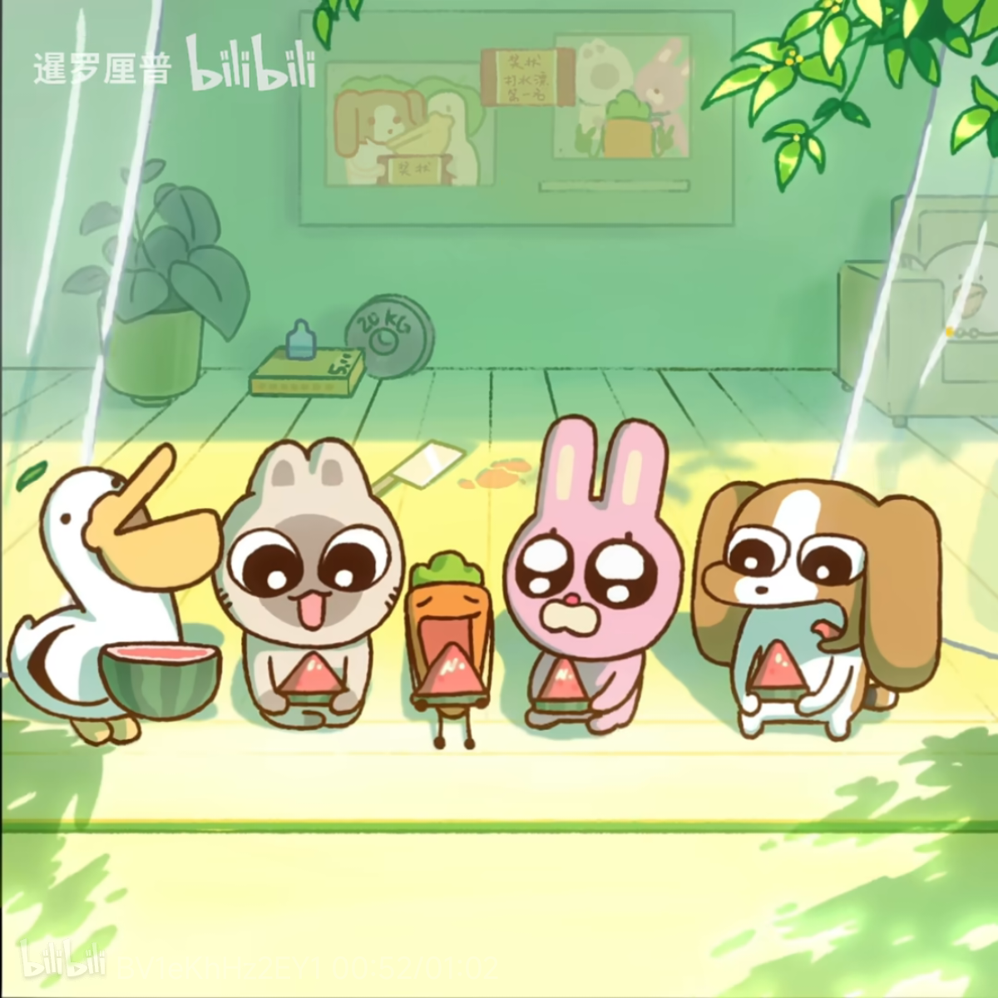
深大志联培训部第二次面试

Slide 2
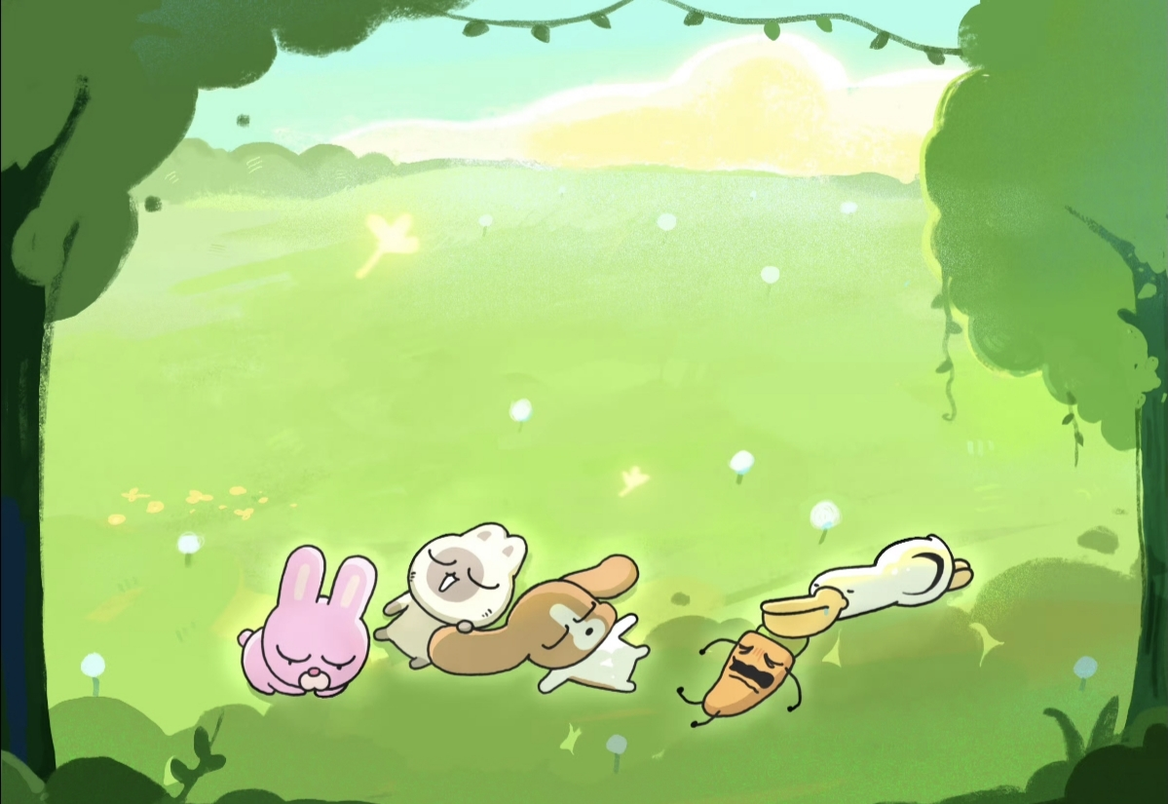
假设你所在小组需为深圳大学志愿者联合会29届新干事，策划一场“新干事见面暨聘书颁发仪式”，需在20分钟内讨论并输出策划案大体框架，框架需包含以下核心模块（可补充细节）：
1.基础信息规划：活动举办前要确定活动举办时间、地点，整场活动大致要控制在3小时内；我们部门将分成电控组、主持组、礼仪组、场内组，总人数为15人，需要大家给每个组别合理安排人数；
2.核心流程设计：梳理从开场到结束的关键环节（需合理安排代表发言时间、聘书颁发、志愿者培训的核心内容，志愿者培训的部分可以自由发挥）；
3.关键保障措施：列出确保活动顺利开展的2-3项重点工作（如物资准备、应急处理、人员分工等）。

Slide 3
2
规则说明
01
小组成员按照所给的策划内容（可拓展）讨论出具体方案，讨论时长20分钟；
讨论时间结束时，全员停止讨论；各组上台汇报策划结果（按照组号依次上台），汇报时长5分钟，注意把握时间；
02
小组汇报时，其他小组的成员可适当记录；在汇报小组发言结束后，部长会对汇报小组进行提问认为方案中不合理或交代不清的地方，由汇报小组对此做出解答；
03
04
每组可以对该汇报小组提出问题，提问环节限时3分钟，请各小组把握住提问机会（组与组之间非竞争关系，请注意言辞）；

Slide 4
小组讨论

Slide 5
小组汇报

Slide 6
提问解答

Slide 7

谢谢大家

